Slide 1

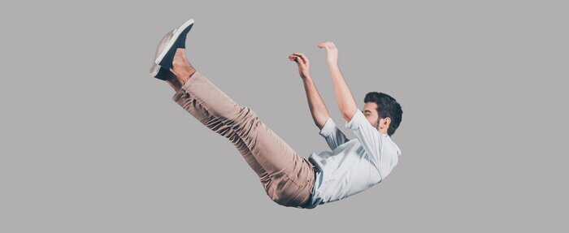

Slide 2

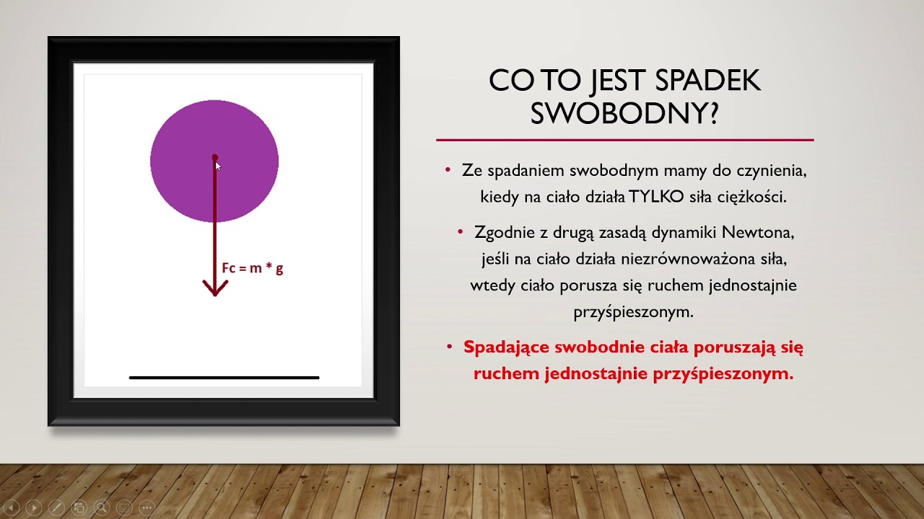

Slide 3

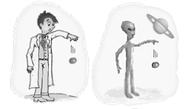
Wydaje się, że :
cięższy przedmiot powinien spadać szybciej, bo „silniej ciągnie go Ziemia”.
I to częściowo prawda:
cięższe ciało rzeczywiście ma większy ciężar.
Ale jednocześnie cięższe ciało ma też większą bezwładność, czyli większy opór wobec zmiany ruchu.
W efekcie te dwa wpływy rosną razem, więc przyspieszenie spadania pozostaje takie samo.

Slide 4
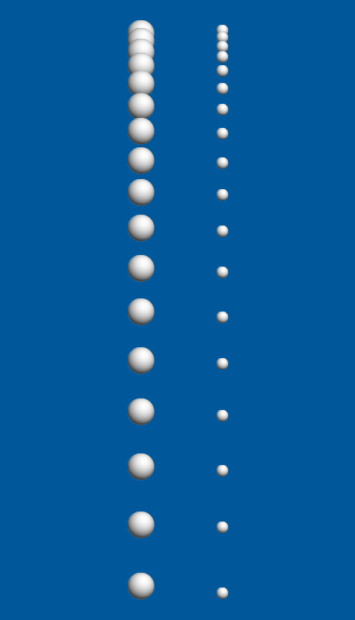
„Cięższy przedmiot jest mocniej przyciągany, ale też trudniej zmienić jego ruch. Lżejszy jest słabiej przyciągany, ale łatwiej go rozpędzić. Dlatego bez powietrza wychodzi remis.”

Slide 5

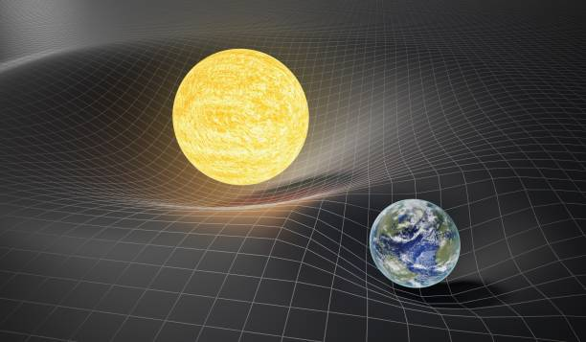
Blisko powierzchni Ziemi spadające ciało zwiększa swoją prędkość mniej więcej o 9,81m/s w każdej sekundzie, jeśli opór powietrza jest pomijalny. Przy powierzchni Ziemi przyspieszenie grawitacyjne wynosi około 9,8 m/s².
W chwili puszczenia ciało ma prędkość 0,
po chwili porusza się już trochę szybciej,
po kolejnej chwili jeszcze szybciej,
czyli nie spada ruchem jednostajnym, tylko coraz szybciej.
„To właśnie oznacza przyspieszenie.”

Slide 6
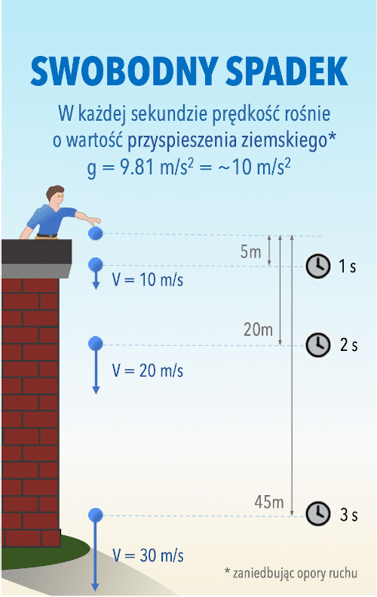

Slide 7
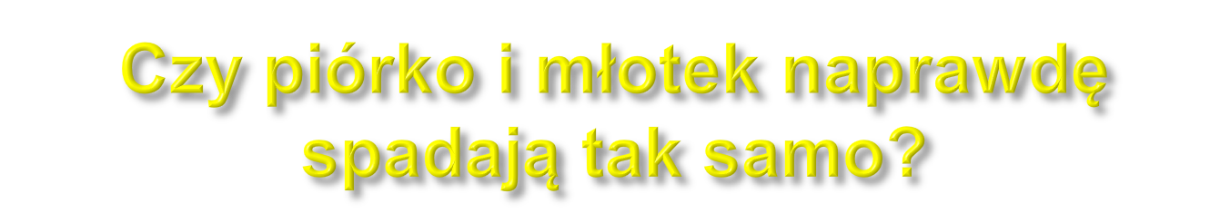
Tak — ale tylko wtedy, gdy prawie nie ma powietrza.
To właśnie dlatego na Ziemi piórko i kamień nie spadają tak samo, a na Księżycu lub w komorze próżniowej już tak. Jednakowe przyspieszenie spadania dotyczy sytuacji, gdy opór powietrza i tarcie są pomijalne;
klasyczny pokaz „młotek i piórko” działa właśnie dlatego, że nie ma tam praktycznie atmosfery.
„W codziennym doświadczeniu mylą nas nie prawa grawitacji, tylko powietrze.”

Slide 8
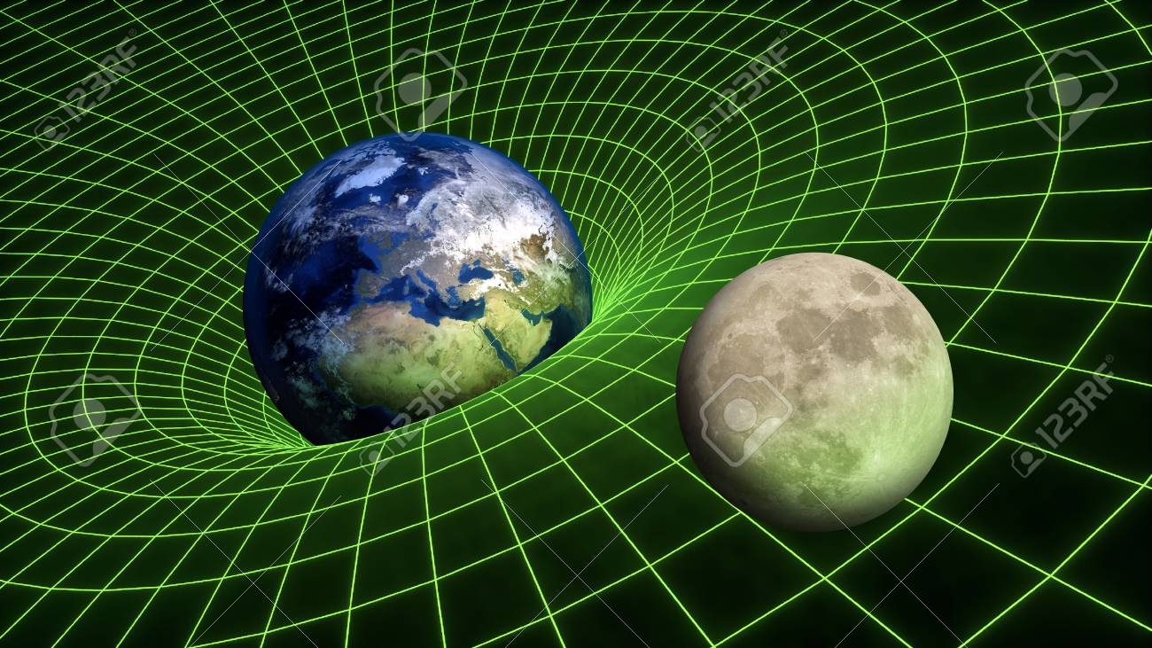

Slide 9

Spadek idealny
działa tylko grawitacja,
nie ma oporu powietrza,
wszystkie ciała spadają tak samo.
Spadek rzeczywisty
działa grawitacja,
działa też opór powietrza,
różne ciała mogą spadać różnie.

Slide 10

Kiedy ciało zaczyna spadać:
ciężar ciągnie je w dół,
opór powietrza działa w górę,
na początku opór jest mały, bo prędkość jest mała.
Gdy prędkość rośnie, opór rośnie.
W pewnej chwili opór może stać się tak duży, że zrówna się z ciężarem.
Wtedy siła wypadkowa staje się równa zero, więc ciało przestaje się dalej rozpędzać i spada ze stałą prędkością.
Tę prędkość nazywa się prędkością graniczną.
wraz ze wzrostem prędkości rośnie opór, aż może zrównoważyć ciężar.

Slide 11

Trudność 2
„Skoro cięższy jest mocniej przyciągany, to musi spadać szybciej.”
„Tak, jest mocniej przyciągany. Ale trudniej też zmienić jego ruch. Oba efekty rosną razem.”
Trudność 1
„Lżejsze zawsze spada wolniej.”
Nie: „to bzdura”, tylko:
„W powietrzu często tak wygląda, ale nie z powodu samej masy. Decyduje też opór powietrza.”
Trudność 3
„Swobodny spadek to każdy spadający przedmiot.”
Nie.
Swobodny spadek to idealizacja: tylko grawitacja, bez oporu powietrza.
w analizie spadku swobodnego zaniedbuje się wpływ innych sił.

